Slide 1
UNIVERSIDAD INSURGENTES PLANTEL TLALPAN Colegio de Ciencias y Humanidades CLAVE: 2300 EQUIPO No.3

Slide 2
Integrantes por disciplina 1. Inglés: Lic. Matamoros Aguirre Olivia 2. Taller de Lectura y Redacción e Inicio a la Investigación Documental: Lic. Pérez Domínguez Oliva 3. Biología: Biol. González Martínez Karla Priscila

Slide 3
Ciclo escolar: 2018-2019/1
Fecha de implementación del proyecto: agosto-septiembre 2018

Slide 4
Tema: La Desmitificación del Genoma Humano
Grado: Tercer semestre
Grupo: 3020

Slide 5
INTRODUCCIÓN
En la presente investigación se pretende que el alumno identifique y comprenda que existen falacias con relación al Genoma Humano y que a través de la Bioética obtenga un panorama preciso de la concepción de éste.
Asimismo, la intervención de tres disciplinas (Biología, Taller de Lectura y Redacción e Inglés) coadyuvarán para una mejor desarrollo y comprensión del tema; partiendo de los conocimientos previos de los alumnos para dar paso a la lectura, traducción, interpretación, análisis de fuentes confiables de información y todos aquellos componentes verbales e icónicos necesarios para exponer resultados precisos.

Slide 6
OBJETIVOS
Objetivo general: Desmitificar a través de la bioética las falacias comprendidas por los alumnos del Colegio de Ciencias Humanidades, utilizando fuentes de información veraces que contribuyan en la mejor comprensión y aprendizaje del Genoma Humano.

Slide 7
Objetivos específicos:
Biología: Analizar el impacto del conocimiento del Genoma Humano así como entender el papel de la Bioética en el conocimiento del Genoma Humano
Taller de Lectura y Redacción: Diferenciar entre fuentes confiables y veraces con las falsas fuentes de información.
Inglés: Utilizar los tiempos verbales con el vocabulario reforzando el tema indicado

Slide 8
8. ACTIVIDAD INTERDISCIPLINARIA PARA DETONAR EL PROYECTO
Se elaboró una sesión didáctica que invitó al estudio del Genoma Humano, al realizar una lluvia de ideas para conocer cuánto saben sobre el tema propuesto y motivarlos en la indagación, en el ejercicio de generar preguntas, dudas, posibles respuestas y que los involucre en la investigación científica.

Slide 9
8.1
a. Nombre de la actividad: La Desmitificación del Genoma Humano
b. Objetivo: realizar una lluvia de ideas para conocer cuánto saben sobre el tema del Genoma Humano para motivarlos a la indagación científica.
c. Grado: Tercer semestre
d. Fecha en que se llevará a cabo la actividad: 17 de agosto de 2018

Slide 10
8.2 e. Asignaturas participantes, temas o conceptos de cada una:
Taller de Lectura y Redacción e Iniciación a la Investigación Documental III: La indagación científica, habilidades científicas y publicaciones científicas.
Biología I. Formulación de preguntas, recolección, indagación directa y publicación de informes.
Inglés III. Publicaciones científicas en inglés, traducción y diccionarios electrónicos.
f. Fuentes de apoyo
Recursos tecnológicos disponibles como DVD, televisión, cañón, laptop, celular, cámara fotográfica etc.
Textos adecuados que motiven la lectura.
Textos diversos ubicados en: periódicos, revistas, obras literarias, enciclopedias, atlas, etc.
Organizadores gráficos: mapa mental, mapa conceptual, cuadro sinóptico, diagrama de flujo, entre otros.
Uso del aula adecuada para realizar las actividades.

Slide 11
8.3 g. Justificación de la actividad.
Se elaboró una sesión didáctica que invitó al estudio del Genoma Humano a través de una lluvia de ideas para conocer cuánto saben los alumnos sobre el tema propuesto y, motivarlos a la indagación, al ejercicio de generar preguntas, dudas, posibles respuestas y que los involucre en la investigación científica

Slide 12
8.4 h . Descripción de Apertura de la actividad.
De primera instancia se dio la bienvenida al grupo y se le notificó que ellos fueron los elegidos para comenzar con una nueva y atractiva actividad académica. En segundo lugar, se llevó a cabo una lluvia de ideas para detectar nociones sobre el tema propuesto. En tercer lugar, fue necesario detectar la aportación de ideas, de lo observado, leído y consultado en su vida académica para proponerles y fomentarles la necesidad de conseguir información para el contenido de la actividad a desarrollar.
Por último, entre el asombro del concepto indagar y la novedad de hacer un proyecto con tres disciplinas; entran en juego su asimilación, comprensión y transferencia de la información buscada para reconocer que la información no siempre es veraz sino que es necesario discernir entre una fuente y otra.

Slide 13
8.5 i. Descripción del desarrollo de la actividad.
En binas y triadas y se les invito a expresarse en forma oral con frases como: “explica con tus propias palabras”, “ofrece tu opinión con respecto a”, “proporciona ejemplos” entre otros términos.
Se les motivo para compartir el intercambio de ideas, comentarios, reflexiones, dudas, sobre el tema.
Se les hizo la cordial invitación a todos para aportar datos y evaluar el trabajo de todos de manera respetuosa.
Referencias como videos, conferencias, textos y ejemplos.
Recursos tecnológicos disponibles: celulares, cámara fotográfica, laptop entre otros.
Materiales físicos: colores, marcadores, hojas de color, pegamento, tijeras, imágenes, revistas y pizarrón.
Las herramientas que se utilizaron: la lluvia de ideas y retroalimentación están relacionadas con el aprendizaje significativo porque los alumnos relacionaron sus conocimientos previos del Genoma Humano con los nuevos y así lograron tener ideas estructuradas y coherentes respecto al tema.

Slide 14
8.6 j. Descripción del cierre de la actividad.
Se dieron instrucciones para detener el trabajo e ir recogiendo materiales y evidencias
Se tomaron y guardaron muestras de trabajo de los alumnos así como observaciones conductuales, evaluaciones de desempeño, entrevistas, reflexiones, exposiciones orales, la satisfacción del alumnado con la experiencia del aprendizaje

Slide 15
8.7 k. Descripción de lo que se hará con los resultados de la actividad.
Visualizar cuáles son los intereses de los alumnos de hoy y a futuro con respecto al ser humano, la ciencia y sus capacidades para modificar su propia estructura.

Slide 16
8.8 l. Análisis. Contrastación de lo esperado y lo sucedido. Argumentos claros y precisos sobre:
1. Logros alcanzados. Se consiguió que los alumnos hayan comprendido sobre el tema del Genoma Humano y se inició la motivación a la indagación científica.
2. Aspectos a mejorar: que el tiempo de las sesiones sea más organizado y eficiente, que los materiales se consigan desde casa y no en el momento de la clase y que los equipos sean organizados desde el inicio o desde una sesión previa.

Slide 17
8.9 m. Toma de decisiones. Señalar cualquier toma de decisiones en función del análisis
Apoyar al alumnado a trabajar colaborativamente.
Comprender otras culturas, naciones y lenguas distintas al español.
La necesidad de aprender a traducir y a interpretar textos en español y en inglés.
Desarrollar habilidades que ayuden al estudiante a participar efectivamente en forma oral y escrita para lograr aportaciones académicas viables para compartir el conocimiento.
Desarrollar, implementar y comunicar nuevas ideas a otros con apertura a nuevas ideas.

Slide 18
9. Una actividad interdisciplinaria de la fase de desarrollo del proyecto

Slide 19
9.1
a. Nombre de la actividad: Mitos y realidades sobre el genoma humano
b. Objetivo: realizar una lluvia de ideas e investigación para conocer cuales son los mitos y realidades más populares sobre el genoma humano
c. Grado: Tercer semestre
d. Fecha en que se llevará a cabo la actividad: 10 de septiembre de 2018

Slide 20
9.2 e. Asignaturas participantes, temas o conceptos de cada una:
Taller de Lectura y Redacción e Iniciación a la Investigación Documental III: La indagación científica y búsqueda de publicaciones científicas.
Biología I. Formulación de preguntas, indagación directa y publicación y exposición de informes.
Inglés III. Publicaciones científicas en inglés, traducción y diccionarios electrónicos.
f. Fuentes de apoyo
Recursos tecnológicos disponibles como DVD, televisión, cañón, laptop, celular, cámara fotográfica etc.
Textos diversos ubicados en: periódicos, revistas, obras literarias, enciclopedias, atlas, etc.
Organizadores gráficos: mapa mental, mapa conceptual, cuadro sinóptico, diagrama de flujo, entre otros.

Slide 21
9.3 g. Justificación de la actividad.
Se elaboró una sesión didáctica que invitó al estudio del Genoma Humano a través de una lluvia de ideas para conocer cuántos mitos y realidades saben los alumnos sobre el genoma completo de los seres humanos e ir respondiendo a la mayoría de las interrogantes y aclarar las realidades del tema

Slide 22
9.4 h . Descripción de Apertura de la actividad.
Se llevó a cabo una lluvia de ideas para detectar nociones sobre el tema propuesto.
Fue necesario detectar la aportación de ideas, de lo observado, leído y consultado en su vida académica para proponerles y fomentarles la necesidad de conseguir información para el contenido de la actividad a desarrollar.
Entran en juego la asimilación, comprensión y transferencia de la información buscada por parte del alumno para reconocer que la información no siempre es veraz sino que es necesario discernir entre una fuente y otra.
Diferenciar entre lo que es un mito y una realidad de la información que obtienen de medios de información reales y ficticios

Slide 23
9.5 i. Descripción del desarrollo de la actividad.
En binas y triadas y se les invito a expresarse en forma oral con frases como: “explica con tus propias palabras”, “ofrece tu opinión con respecto a”, “proporciona ejemplos” entre otros términos.
Se les motivo para compartir el intercambio de ideas, comentarios, reflexiones, dudas, sobre el tema.
La aportación datos y evaluación del trabajo de todos de manera respetuosa.
Referencias como videos, conferencias, textos y ejemplos.
Recursos tecnológicos disponibles: celulares, cámara fotográfica, laptop entre otros.
Materiales físicos: colores, marcadores, hojas de color, pegamento, tijeras, imágenes, revistas y pizarrón.
Las herramientas que se utilizaron: la lluvia de ideas y retroalimentación están relacionadas con el aprendizaje significativo porque los alumnos relacionaron sus conocimientos previos con los nuevos y así lograron aclarar sus dudas y eliminar mitos que se presentaban en clase

Slide 24
9.6 j. Descripción del cierre de la actividad.
Se dieron instrucciones para detener el trabajo e ir recogiendo materiales y evidencias
Se tomaron y guardaron muestras de trabajo de los alumnos así como observaciones conductuales, evaluaciones de desempeño, entrevistas, reflexiones, exposiciones orales, la satisfacción del alumnado con la experiencia del aprendizaje

Slide 25
9.7 k. Descripción de lo que se hará con los resultados de la actividad.
Visualizar cuáles son los mitos más comunes referentes al Genoma Humano y hacer aclaraciones sobre los mismos para que el alumno tenga información veraz y realista para hacer crítica infundada en información real

Slide 26
9.8 l. Análisis. Contrastación de lo esperado y lo sucedido. Argumentos claros y precisos sobre:
1. Logros alcanzados. Se consiguió que los alumnos hayan comprendido que el Genoma Humano no solamente se menciona en la ciencia ficción, sino que es una realidad en el presente y futuro de los seres humanos
2. Aspectos a mejorar: que el tiempo de las sesiones sea más organizado y eficiente, que las lectura y videos se trabajen desde casa y no en el momento de la clase y que los equipos sean mejor organizados desde el inicio o desde una sesión previa.

Slide 27
9.9 m. Toma de decisiones. Señalar cualquier toma de decisiones en función del análisis
Apoyar al alumnado a trabajar colaborativamente.
La necesidad de aprender a traducir y a interpretar textos en español y en inglés.
Desarrollar habilidades que ayuden al estudiante a participar efectivamente en forma oral y escrita para lograr aportaciones académicas viables para compartir el conocimiento.
Desarrollar, implementar y comunicar nuevas ideas a otros con apertura a nuevas ideas.
Tener sentido crítico ante los retos que se presentan en la actualidad y en el futuro en el sentido de la manipulación de genes humanos

Slide 28
10. Una actividad por asignatura de la fase de desarrollo del proyecto

Slide 29
10.1
a. Nombre de la actividad: procesos de reproducción celular y de genes
b. Objetivo: que se comprenda la importancia de la reproducción de los organismos y lo que implica la replicación incorrecta de los materiales genéticos
c. Grado: Tercer semestre
d. Fecha en que se llevará a cabo la actividad: 12 de septiembre de 2018

Slide 30
10.2 e. Asignaturas participantes, temas o conceptos de cada una: Biología Taller de Lectura y Redacción e Iniciación a la Investigación Documental III, Inglés
f. Fuentes de apoyo: fuentes bibliográficas, Películas y videos temáticos, artículos científicos y de divulgación de las ciencias (en español e inglés)

Slide 31
10.3 g. Justificación de la actividad.
Se responde a la inquietud de los alumnos ante los fenómenos de reproducción anormal de los materiales genéticos, la replicación de las células y las mutaciones; se busca que el alumno sea consciente de las consecuencias de todos los fenómenos descritos y sobre las acciones que se pueden tomar para remediar o tratar algunos de ellos. Se trabaja con información en el idioma inglés y mediante las técnicas de búsqueda de información y elaboración de glosarios y reportes escritos que se manejan en la materia de TLR

Slide 32
10.4 h . Descripción de Apertura de la actividad:
se retoman brevemente los conceptos vistos en la sesión previa
Hojas de colores, tijeras, plumones, marcadores, cuaderno de trabajo, listas de organización de equipos (hechas previamente)

Slide 33
10.5. i
Descripción del desarrollo de la actividad:
Los alumnos trabajarán con artículos previamente dados en sesiones anteriores y también se les pedirán hojas de colores y tijeras así como su cuaderno de trabajo. Se les darán instrucciones para elaborar nucleótidos y bases nitrogenadas para el armado de una cadena de ADN; también se les darán instrucciones sobre lo que ocurriría si se cambian las bases nitrogenadas de lugar, se rompen, etc. lo que representan mutaciones de diferentes tipos dando lugar a preguntas que serán respondidas en la sesión o en las subsecuentes.

Slide 34
10.6 j. Descripción del cierre de la actividad:
Se les indicará a los alumnos que se deberán recoger los materiales sobrantes y depositarlos en la basura o los que sobren se guarden para la siguiente sesión; también se darán respuesta a las preguntas hechas en clase y, en caso de que no sea posible, escribirlas en su cuaderno de trabajo para ser trabajadas en la siguiente sesión.

Slide 35
10.7 k. Descripción de lo que se hará con los resultados de la actividad:
Se retoman en la siguiente sesión de trabajo para la elaboración de un glosario y también se emplearán como base para la siguiente actividad que es la secuenciación del genoma humano y sus consecuencias. Se hará un reporte de los resultados obtenidos (utilizando los requerimientos y bibliografías en sistema APA) en los cuadernos de trabajo y una traducción de las palabras clave vistas en la sesión.

Slide 36
10.8 l. Análisis. Contrastación de lo esperado y lo sucedido. Argumentos claros y precisos sobre:
1. Logros alcanzados. Se consiguió que los alumnos hayan comprendido los procesos de reproducción en las células, las células reproductivas y el impacto que puede provocar que sufran mutaciones sobre los organismos vivos y los que se encuentran en desarrollo
2. Aspectos a mejorar: que el tiempo de las sesiones sea más organizado y eficiente, que los materiales se consigan desde casa y no en el momento de la clase y que los equipos sean organizados desde el inicio o desde una sesión previa.

Slide 37
10.9 m. Toma de decisiones. Señalar cualquier toma de decisiones en función del análisis:
En este caso, se debe poner atención en los aspectos iniciales de la sesión (retomar algunos conceptos previos y anotar los que no pudieron ser resueltos en su momento), y que se debe pedir más apoyo por parte del alumno para hacer que la sesión sea mejor aprovechada y en un tiempo óptimo. Que las traducciones sean hechas mediante el uso de libros de texto adecuados y que se manejen formas de redacción adecuadas a una investigación científica

Slide 38
10.1
a. Nombre de la actividad: La Bioética y su relación con el genoma humano
b. Objetivo: El alumno deberá formular un concepto de la bioética, así como su relación con el genoma humano.
c. Grado: Tercer semestre
d. Fecha en que se llevará a cabo la actividad: 10 de Septiembre de 2018

Slide 39
10.2 e. Asignaturas participantes, temas o conceptos de cada una: Inglés, Biología y Taller de Lectura y Redacción e Iniciación a la Investigación Documental III
f. Fuentes de apoyo: Internet, Diccionario de conceptos para obtener una idea general.

Slide 40
10.3 g. Justificación de la actividad :
La bioética es uno de los aspectos mediante los cuales el alumno puede acercarse al concepto del genoma humano y sus implicaciones en la sociedad. De este modo, se logrará un mayor interés del alumno en temas que requieren de su capacidad crítica y que amplíen su perspectiva sobre el tema.

Slide 41
10.4 h . Descripción de Apertura de la actividad:
El alumno observará un video de Curiosamente (YouTube) en el que se brinda una aproximación al tema del genoma humano desde el punto de vista bioético. Posteriormente, realizará la lectura de un caso específico en el que se aborde el genoma humano desde una perspectiva bioética.

Slide 42
10.5 i. Descripción del desarrollo de la actividad:
El video propone ciertas preguntas que el alumno podrá responder usando su criterio a la vez que podrá generar un concepto de bioética. Posteriormente, cada alumno deberá responder (en inglés) un organizador gráfico con las preguntas que propone el video sobre el lugar, el tiempo, la situación, las personas involucradas, la causas y consecuencias del evento mencionado

Slide 43
10.6 j. Descripción del cierre de la actividad:
Los alumnos deberán redactar una breve definición de bioética y su importancia para la sociedad actual, misma que deberán leer ante a clase

Slide 44
10.7 k. Descripción de lo que se hará con los resultados de la actividad.
Después de leer su trabajo ante la clase, los demás alumnos podrán elaborar preguntas o mantener una breve discusión acerca de los conceptos. De igual manera, los alumnos podrán comparar los organizadores gráficos y sus respuestas a los cuestionamientos realizados en el video

Slide 45
10.8 l. Análisis. Contrastación de lo esperado y lo sucedido.
El video y la lectura resultó de mucho interés para los alumnos. Ambos generaron cuestionamientos y un pequeño debate, además de que su participación fue muy activa
1. Logros. Los alumnos expresaron sus preocupaciones ante diversos casos actuales; además de que lograron desmitificar algunos de los conceptos e identificar fuentes confiables y fuentes dudosas. La mayoría consideró que no se puede adoptar una postura determinante ante situaciones donde la ética está de por medio
2. Aspectos a mejorar. El tiempo fue corto para las actividades pues los alumnos tenían dudas acerca del tema tratado. Fue necesaria la intervención de las profesoras para solucionar dudas y esto generó retrasos en la actividad.

Slide 46
10.9 m. Toma de decisiones. Señalar cualquier toma de decisiones en función del análisis:
Debido a que es una actividad interdisciplinaria, es necesaria la intervención continua de las profesoras para aclarar dudas acerca de conceptos o de las fuentes donde loa alumnos obtienen la información, por lo que, respecto al tiempo planeado no se puede fácilmente limitar la intervención de los profesores, pero sí tratar de evitar que los alumnos se desvíen del tema y sugieran o comenten casos que no provienen de fuentes fidedignas o que no cuentan con respaldo científico.

Slide 47
10.1 a. Nombre de la actividad: Confiabilidad de fuentes de información y el sistema APA
b. Objetivo: Que el alumno identifique la confiabilidad de las fuentes de información consultadas en distintos medios y las pueda seleccionar para una mayor comprensión del tema Genoma Humano
c. Grado: Tercer semestre
d. Fecha en que se llevará a cabo la actividad: 22 y 24 de agosto de 2018.

Slide 48
10.2 e. Asignaturas participantes temas o conceptos de cada una:
Taller de Lectura y Redacción e Iniciación a la Investigación Documental III: Veracidad, Fuentes de información, Confiabilidad, Sistema APA Fichas de trabajo.
Biología I: Bioética, la manipulación del genoma, ADN, Genética, Ciencia, científicos, Países avanzados y ramas de la Biología.
Inglés III. Tiempos verbales, sinónimos, antónimos, cognados, siglas, abreviaturas,
f. Fuentes de apoyo: consulta de libros, vídeos, documentales, revistas de divulgación científica impresas y digitales, periódicos impresos y digitales.

Slide 49
10.3 g. Justificación de la actividad:
Es necesario que los alumnos conozcan los referentes teóricos, investigaciones previas, que les permitirán analizar y realizar conclusiones del estudio realizado.
Asimismo, poner en práctica sus habilidades lecto-escritoras, de comprensión e interpretación de textos, de análisis y de discernimiento para dar respuesta a la pregunta guía: ¿Cómo elegir las fuentes de información que guíen el conocimiento y aprendizaje del Genoma Humano?

Slide 50
10.4 h . Descripción de Apertura de la actividad:
Descripción de Apertura de la actividad: se comenzó con una exposición por parte del docente relacionada con el grado de información que proporcionan las fuentes de información y su clasificación en primarias, secundarias y terciarias.
Pasos y organización del grupo. Los alumnos tomaron nota de la exposición. Enseguida, se llevó a cabo una sesión de preguntas y respuestas.
Materiales. DVD, televisión, cañón, laptop, etc.
Herramientas. Uso de método didáctico y método inductivo.
Evidencias de aprendizaje: carpeta de evidencias, ejercicios de respuesta breve y complementación.

Slide 51
10.5 i. Descripción del desarrollo de la actividad:
Descripción del desarrollo de la actividad: se les pidió puntualidad, atención y que tomaran notas e hicieran una serie de preguntas por escrito. Posteriormente, pasamos a la sesión de preguntas y respuestas.
Pasos y organización del grupo: se organizaron las filas, que tomaran apuntes y se creó un clima de cordialidad.
Materiales: salón de clases, cuadernos y fichas de trabajo.
Herramientas: método analítico y método sintético.
Evidencias de aprendizaje: Fichas de trabajo, de comentario, participación oral y escrita

Slide 52
10.6 j. Descripción del cierre de la actividad:
Descripción de cierre de la actividad: se realizó una retroalimentación en forma escrita.
Pasos y organización del grupo: una vez que terminaron sus fichas y comentarios, se les proporcionó una hoja (lista de cotejo) para que las llenaran. También se le hizo hincapié en que guardaran sus documentos en la carpeta de evidencias.
Materiales: fichas de cartón de raya, cuadernos, hojas blancas y copias.
Herramientas: estrategias de comprensión y de apoyo.
Evidencias de aprendizaje: fichas de trabajo, listas de cotejo y carpeta de evidencias.

Slide 53
10.7 k. Descripción de lo que se hará con los resultados de la actividad
se analizarán los resultados en una reunión de trabajo con los puntos a reforzar en las actividades de los alumnos.

Slide 54
10.8 l. Análisis. Contrastación de lo esperado y lo sucedido.
1. Logros alcanzados. Se logró la empatía, la cooperación y el trabajo en equipo.
2. Aspectos a mejorar. La resiliencia y el trabajo cooperativo

Slide 55
10.9 m. Toma de decisiones. Señalar cualquier toma de decisiones en función del análisis:
Apoyar a los alumnos con la interpretación de textos, reforzar la exposición oral y escrita. Asimismo, practicar la cita de fuentes de información en Sistema APA.

Slide 56
11. Una actividad Interdisciplinaria de cierre de proyecto

Slide 57
11.1
a. Nombre de la actividad: Proyecto Genoma Humano: ¿amigo o enemigo?
b. Objetivo: conocer el impacto y los conocimientos de los alumnos con respecto al tema del Genoma Humano
c. Grado: Tercer semestre
d. Fecha en que se llevará a cabo la actividad: 24 de septiembre de 2018

Slide 58
11.2 e. Asignaturas participantes, temas o conceptos de cada una.
Taller de Lectura y Redacción e Iniciación a la Investigación Documental III: La indagación científica, habilidades y publicaciones científicas.
Biología I. Formulación de preguntas, recolección, indagación directa y publicación de informes.
Inglés III. Publicaciones científicas en inglés, traducción y diccionarios electrónicos.
f. Fuentes de apoyo
Recursos tecnológicos disponibles como DVD, televisión, cañón, laptop, celular, cámara fotográfica etc.
Textos diversos ubicados en: periódicos, revistas, obras literarias, enciclopedias, atlas, etc.
Organizadores gráficos: mapa mental, mapa conceptual, cuadro sinóptico, diagrama de flujo, entre otros.
Uso del aula adecuada para realizar las actividades.

Slide 59
11.3 g. Justificación de la actividad.
Se hizo una presentación integral del grupo completo donde se retomaron todos los conceptos vistos durante la elaboración del proyecto para retomar ideas, fuentes de información y explicación de las consecuencias en todos los niveles de la manipulación de genes en la actualidad

Slide 60
11.4 h . Descripción de Apertura de la actividad.
De inicio se retomaron brevemente los conceptos mas importantes de todo el proyecto para poder integrarlos en dos actividades breves: un debate y una exposición ante los alumnos del mismo grupo, algunos profesores y autoridades escolares
Se organizaron equipos de 3-5 personas para poder participar en cada una de las actividades propuestas. Se les proporcionó materiales como papel américa, hojas de colores, plumones, tijeras, pegamento, globos, marcadores para poder obtener evidencias de aprendizaje que finalizaran en una exposición y un debate organizado entre las tres materias, tanto en español como en inglés.

Slide 61
11.5 i. Descripción del desarrollo de la actividad
En equipos de 3-5 personas se hicieron dos tipos de actividades: debates y exposición de carteles e infografías sobre los temas vistos en el proyecto
Se les motivo para compartir el intercambio de ideas, comentarios, reflexiones, dudas, sobre el tema.
Se les hizo la cordial invitación a todos para aportar datos y evaluar el trabajo de todos de manera respetuosa.

Slide 62
Recursos tecnológicos disponibles: celulares, cámara fotográfica, laptop entre otros.
Materiales físicos: colores, marcadores, hojas de color, pegamento, tijeras, imágenes, revistas y pizarrón.
Las herramientas que se utilizaron: la lluvia de ideas y retroalimentación están relacionadas con el aprendizaje significativo porque los alumnos relacionaron todos los conocimientos del Genoma Humano y así lograron tener ideas estructuradas y coherentes respecto al tema, también el debate integró los conocimientos y posturas a favor y en contra desde el punto de vista ético y retroalimentar con sus conocimientos previos y nuevos en todos los momentos del desarrollo del proyecto
Las evidencias de aprendizaje son: organizadores visuales, fotografías, dibujos, infografías, carteles, rotafolios, etc

Slide 63
11.6 j. Descripción del cierre de la actividad.
Se dieron instrucciones para el término de las presentaciones orales y el debate así como la toma de fotografías y evidencias y el orden y limpieza del área de trabajo y salón de clases. También se dieron reconocimientos a los trabajos y alumnos del grupo mas destacados durante la elaboración de todo el proyecto
Materiales: los mismos que se describieron mas arriba
Herramientas las mismas descritas previamente
Evidencias de aprendizaje: muestras de trabajo de los alumnos, observaciones conductuales, evaluaciones de desempeño, entrevistas, reflexiones, exposiciones orales, la satisfacción del alumnado con la experiencia del aprendizaje

Slide 64
11.7 k. Descripción de lo que se hará con los resultados de la actividad.
Visualizar cuáles son los intereses de los alumnos de hoy y a futuro con respecto al ser humano, la ciencia y sus capacidades para modificar su propia estructura y la actitud de ellos ante la llegada inminente de avances tecnológicos a la vida cotidiana

Slide 65
11.8 l. Análisis. Contrastación de lo esperado y lo sucedido. Argumentos claros y precisos sobre:
1. Logros alcanzados: que los alumnos fueran críticos, reflexivos, buscadores activos de información, que pudieran distinguir fuentes confiables y no confiables, que supieran defender sus ideas y posturas e incrementaran su vocabulario científico y en inglés
2. Aspectos a mejorar: el control de clase adecuado ante los debates y presentaciones a público, el tono, dicción, lectura, ortografía y gramática de los alumnos tanto en español como en inglés

Slide 66
11.9 m. Toma de decisiones en función del análisis
Apoyar al alumnado a trabajar colaborativamente.
Comprender otras culturas, naciones y lenguas distintas al español.
La necesidad de aprender a traducir y a interpretar textos en español y en inglés.
Desarrollar habilidades que ayuden al estudiante a participar efectivamente en forma oral y escrita para lograr aportaciones académicas viables para compartir el conocimiento.
Desarrollar, implementar y comunicar nuevas ideas a otros con apertura a nuevas ideas.

Slide 67
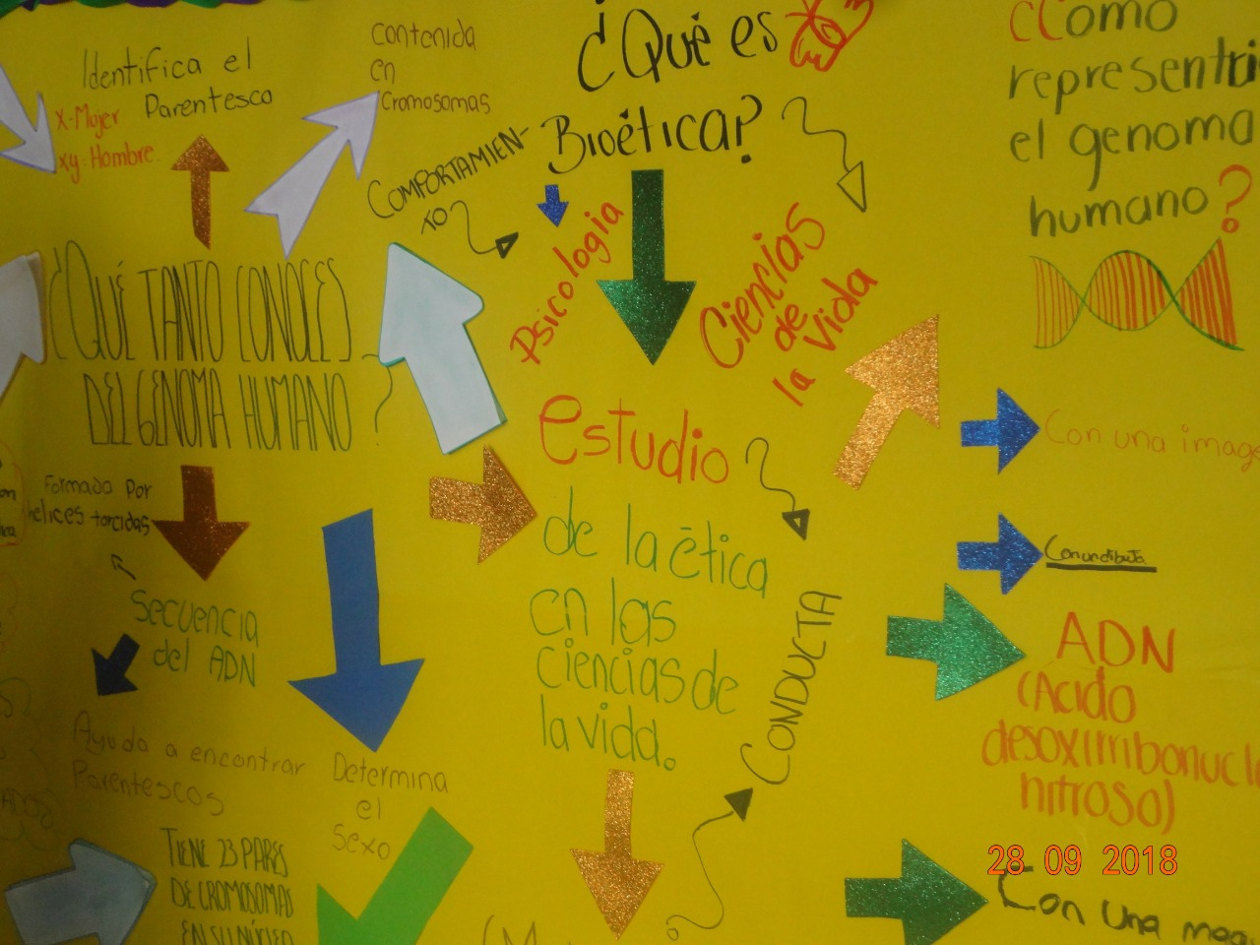
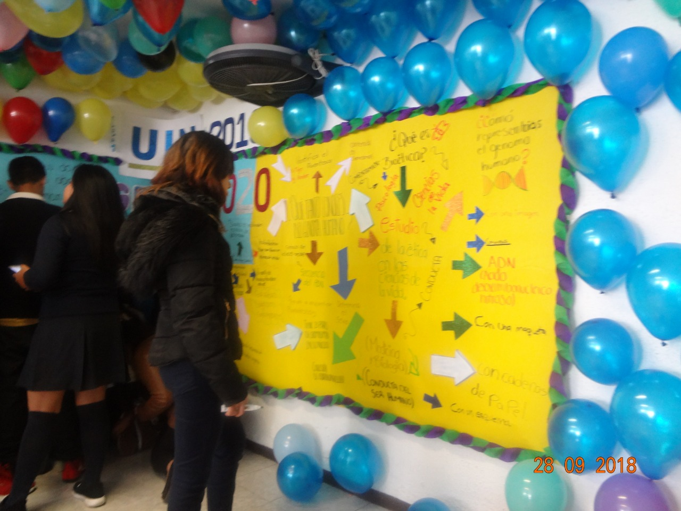
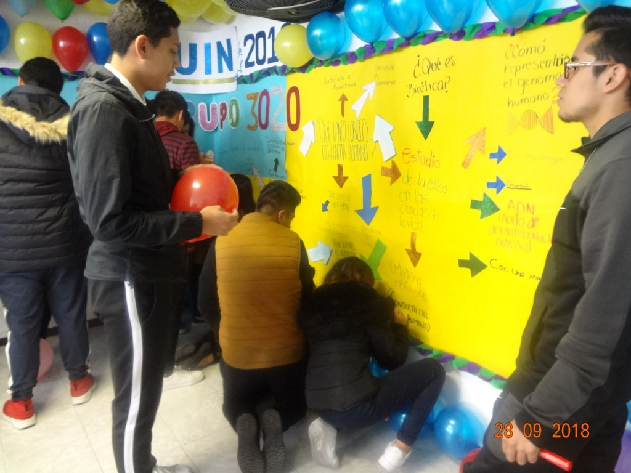
ACTIVIDAD DE DETONACION DE PROYECTO

Slide 68
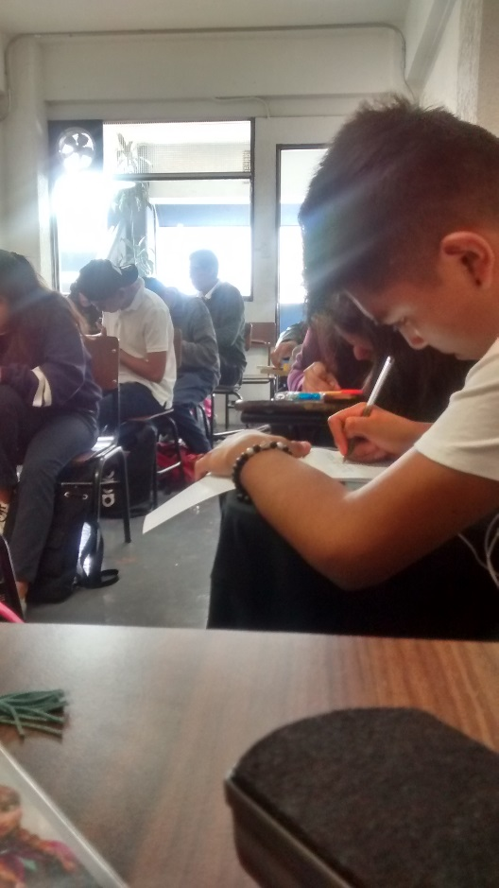
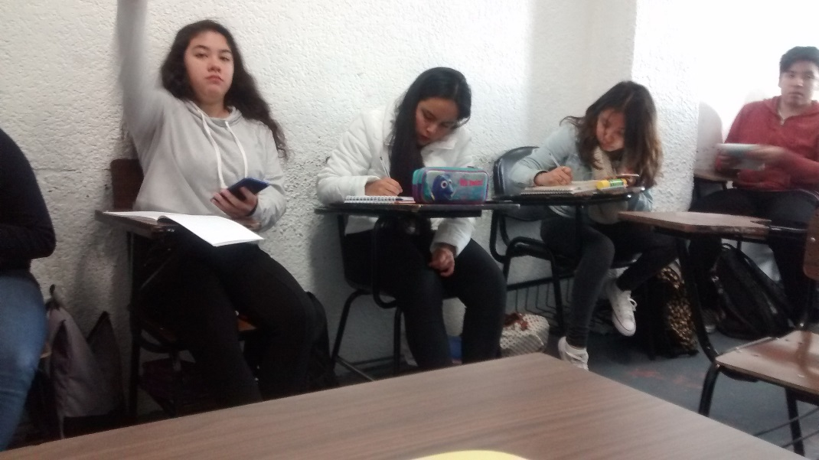
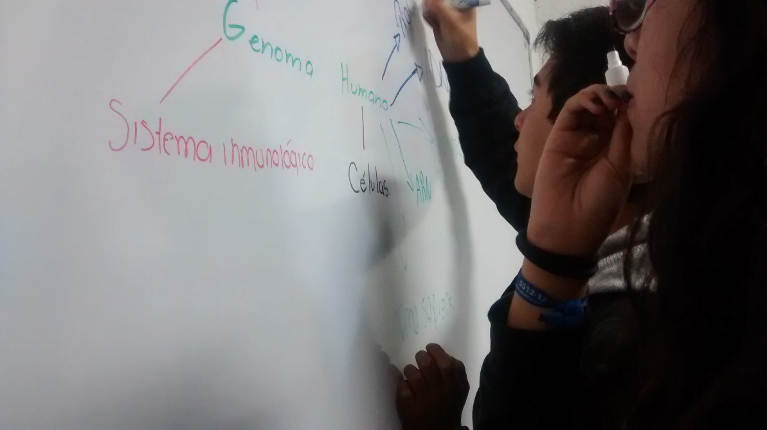
ACTIVIDADES DE DESAROLLO BIOLOGÍA

Slide 69
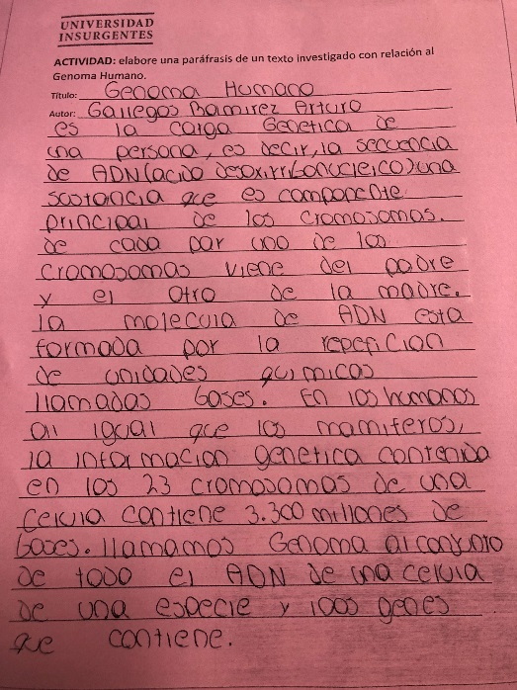
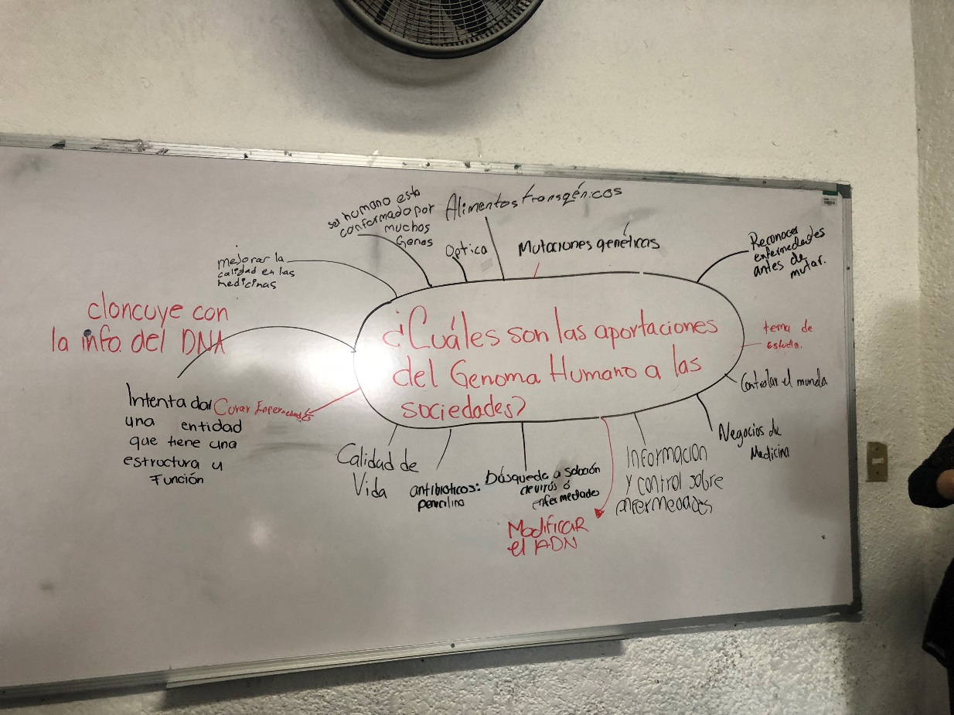
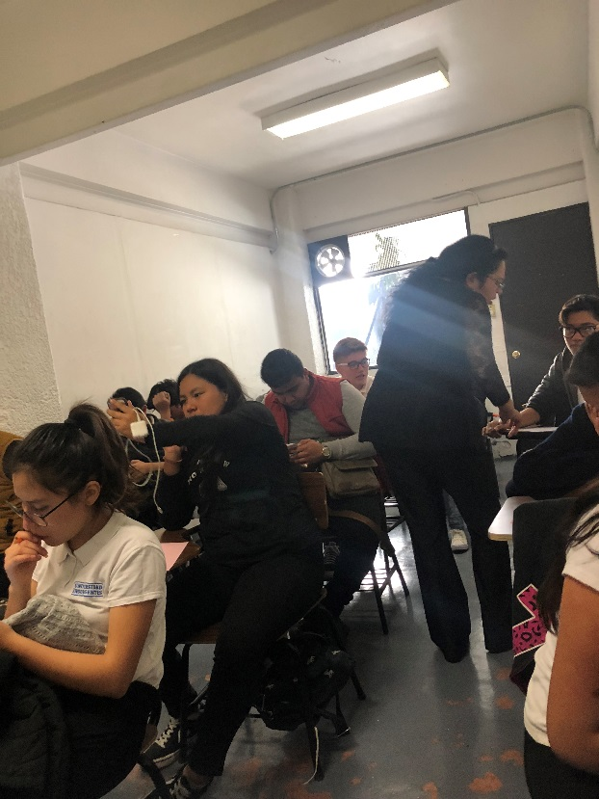
Taller de Lectura y Redacción e IniciACIÓN a la Investigación Documental IV

Slide 70
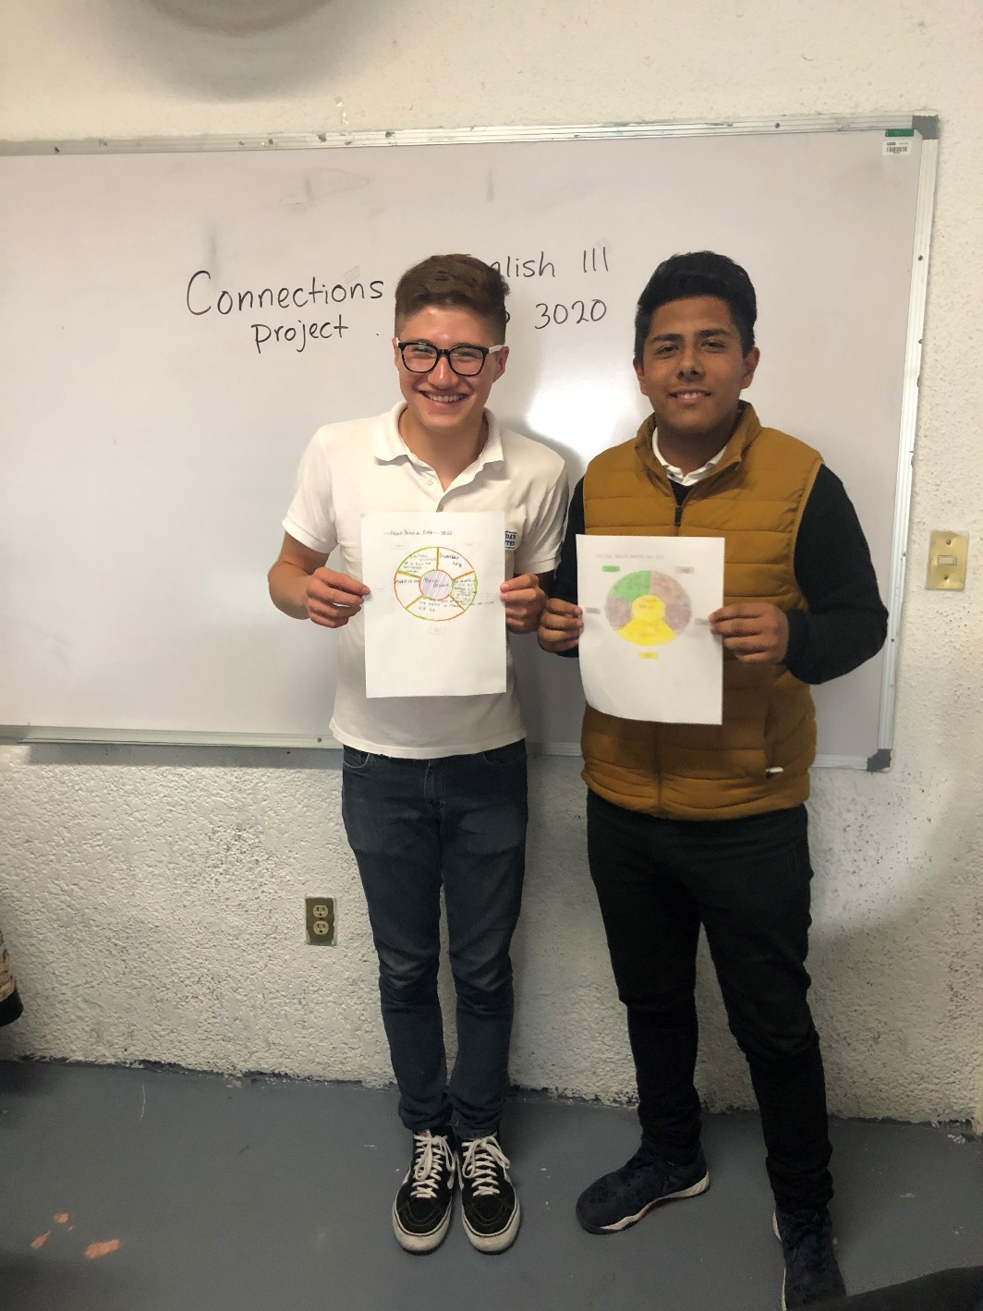
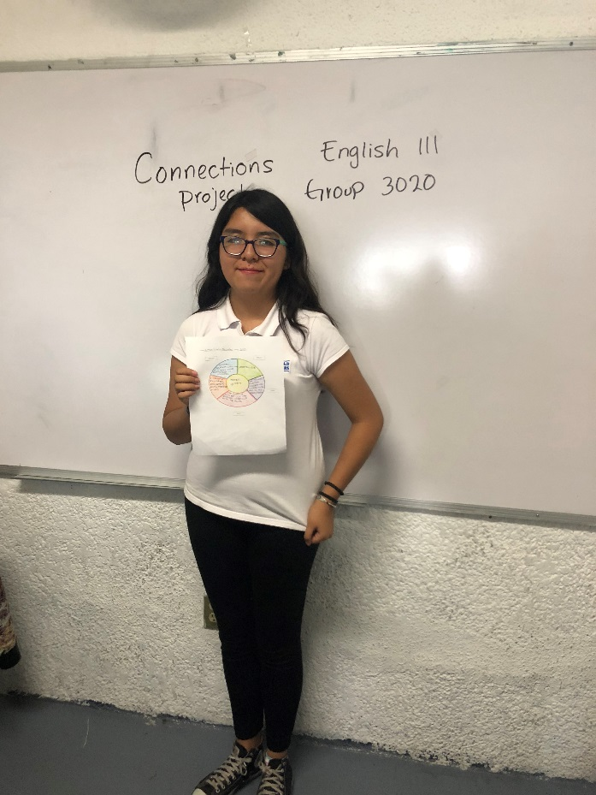
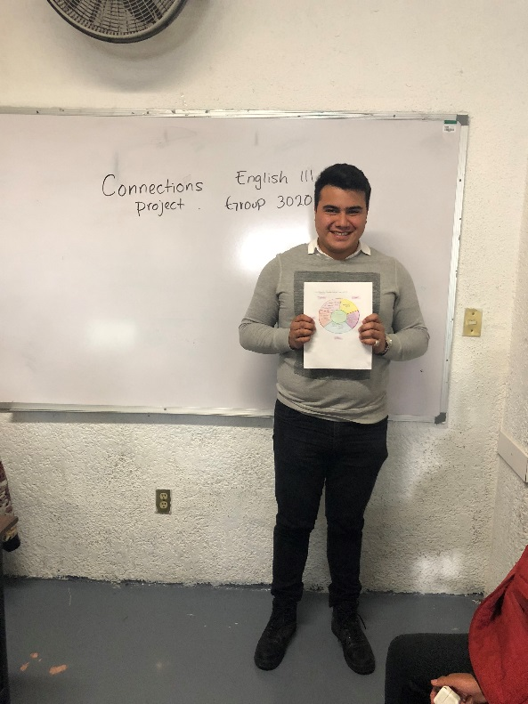
INGLÉS

Slide 71
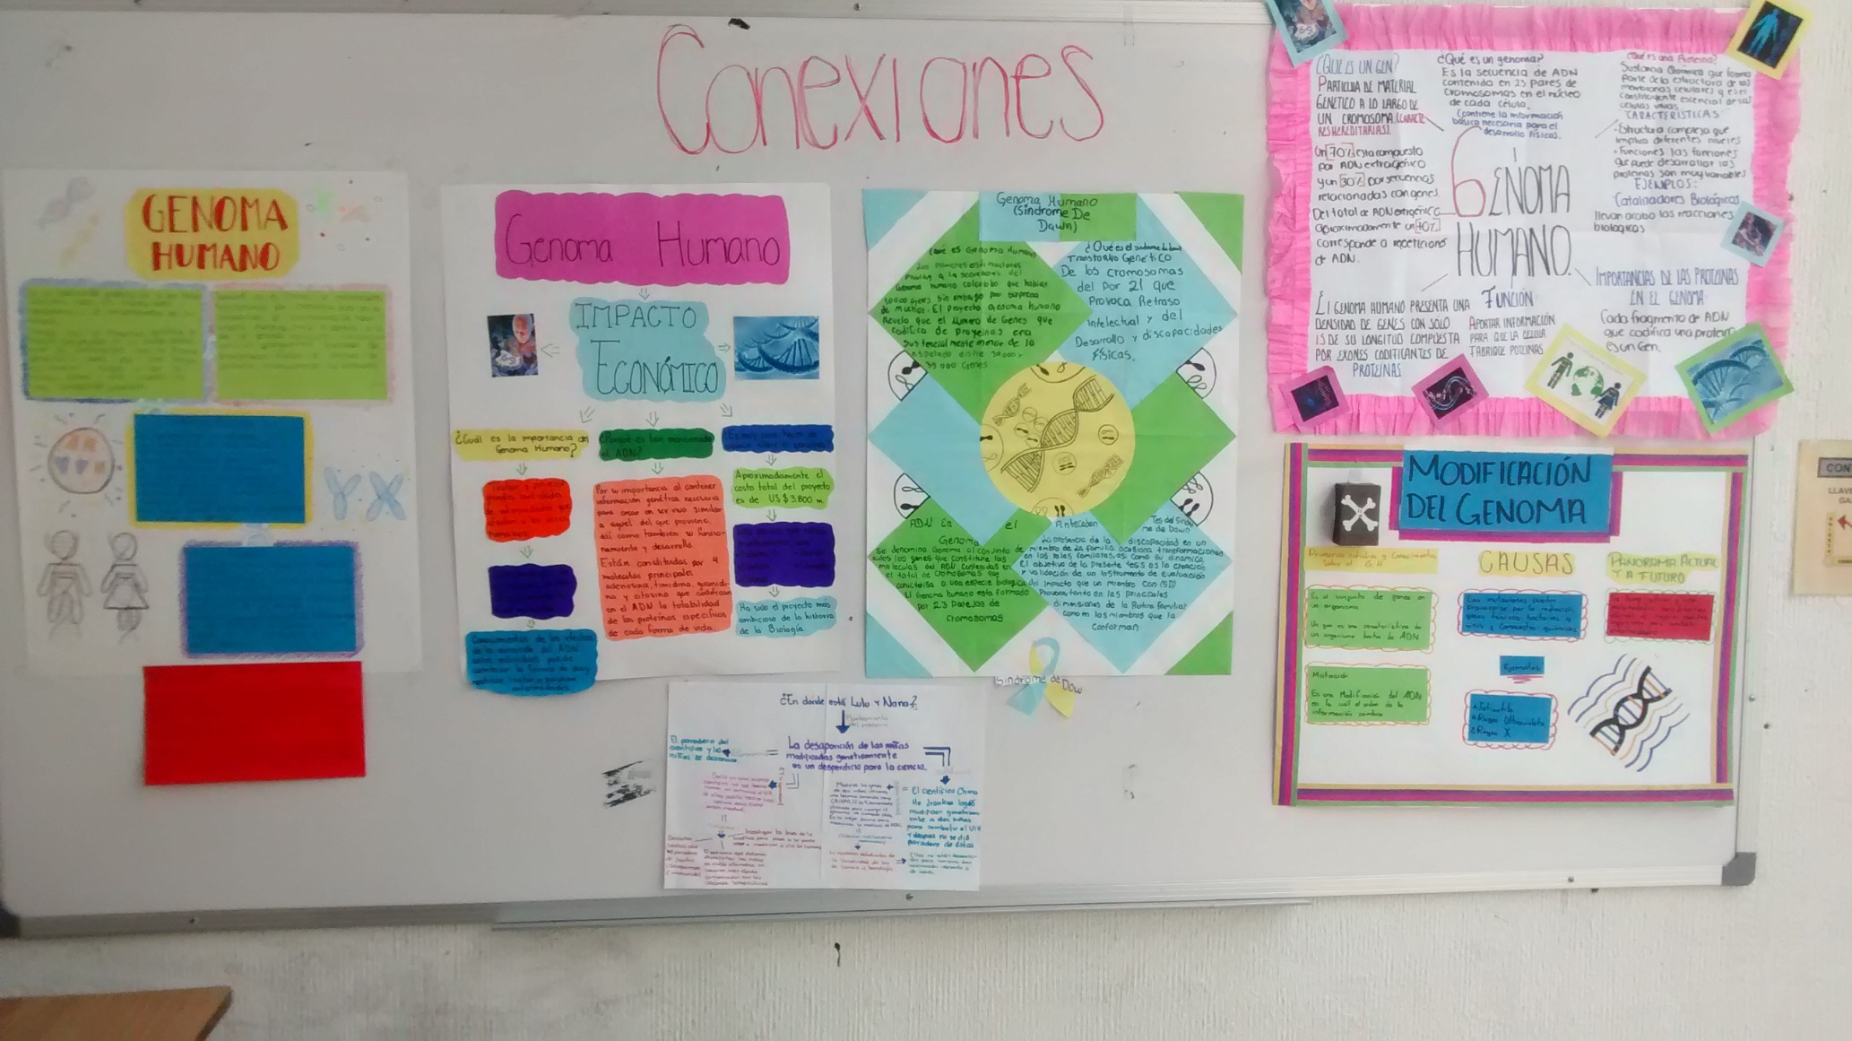
actividad de cierre de proyecto

Slide 72
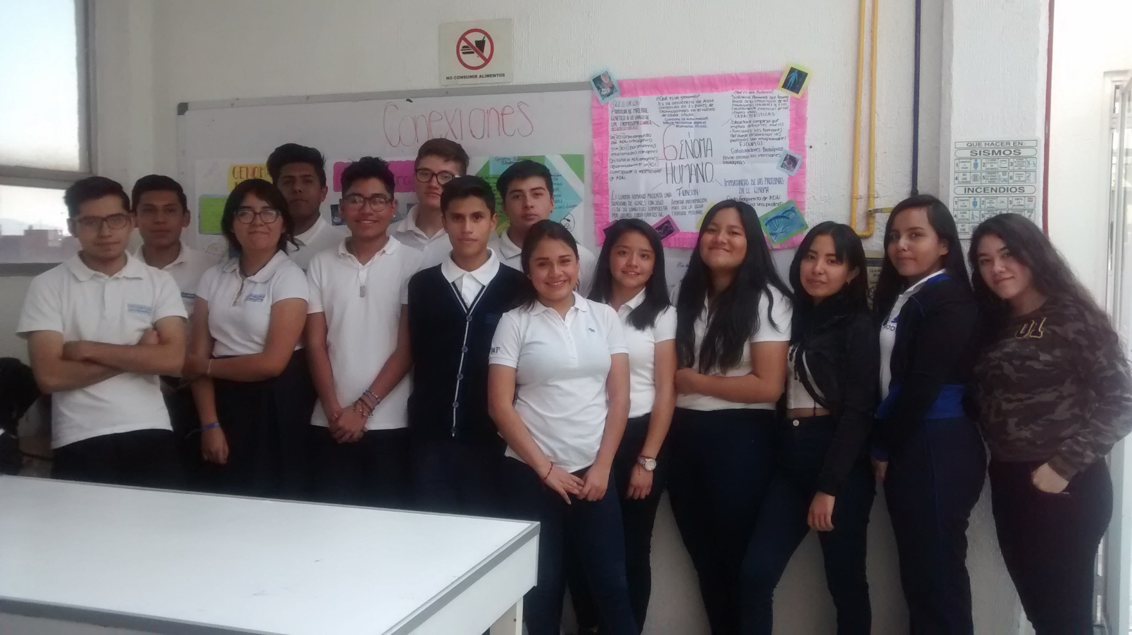
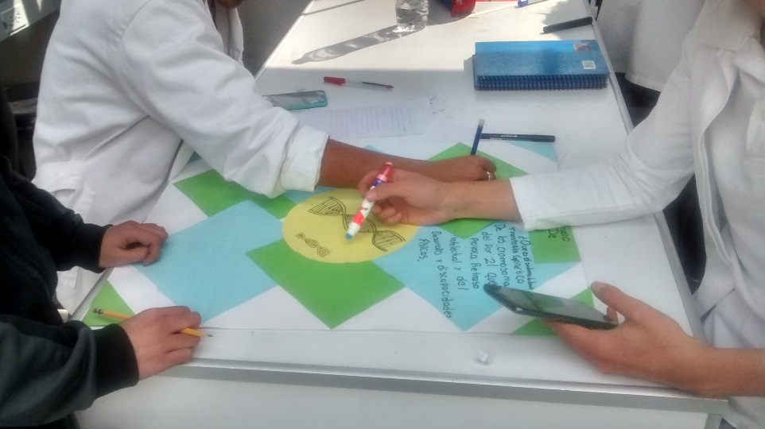
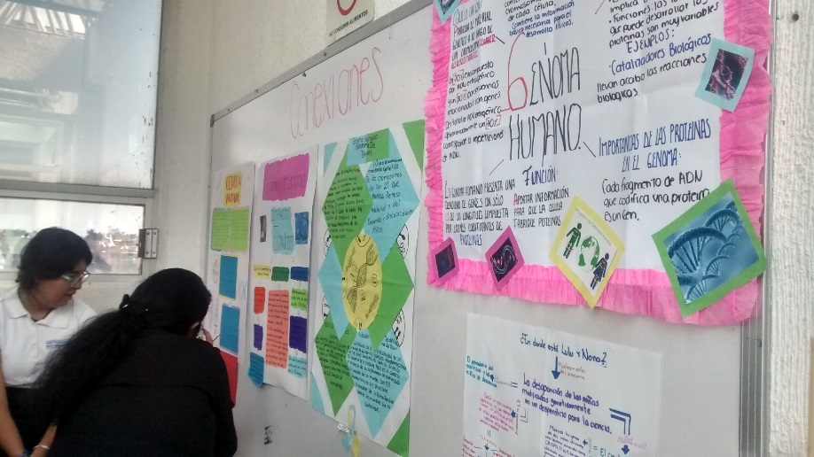

Slide 73
12. m. Autoevaluación, coevaluación del proyecto.
Los resultados obtenidos por cada equipo de trabajo.
Por equipo se realizaron para la autoevaluación: cuestionarios impresos con preguntas cerradas y abiertas.
El desempeño de los integrantes de cada equipo de trabajo. Se utilizó una rúbrica para la autoevaluación de cada alumno. Y también se hizo una coevaluación de pares donde se establecieron las reglas, el proceso y la retroalimentación; para esto se creó una rúbrica.

Slide 74
El equipo interdisciplinario de profesores. Se realizó una escala de evaluación de desempeño docente. Se hizo una sesión plenaria en el Auditorio Blanco para dar a conocer los resultados del proyecto, expuesto por los profesores del equipo interdisciplinario. Y se invitó a las autoridades de la escuela y a la comunidad de la Universidad a conocer el proyecto, se tomaron evidencias fotográficas.
Y para su coevaluación se requirió de su portafolio de evidencias con relación a sus formatos y contenidos y, de forma aleatoria los reviso la Coordinadora del Proyecto Conexiones.

Slide 75
El proceso y resultados del proyecto interdisciplinario en general.
Pese a las complicaciones que se presentaron en cada sesión, se logró interesar al alumno en el quehacer científico, en la indagación, en la utilidad de los textos científicos y de divulgación, en contextualizarlos con el tema. Asimismo, nos dimos cuenta que al citar fuentes requieren de práctica pues el Sistema APA les resulta complicado y, en ocasiones, no reconocen un artículo de una noticia, un reportaje de una entrevista, entre otros tipos de textos.
En cuanto al Genoma humano sus preguntas eran ingenuas desde “si se puede clonar un ser humano completo”, “se pueden hacer mutaciones como los superhéroes”, entre otras ideas que se desmitificaron con la lectura.
Por último, los alumnos consideraron que si aprendieron del tema propuesto pero que habría que tener habilidades como: leer más, darles las fuentes exactas para no perderse en la información; también se cuestionaron por qué los traductores de idiomas no se apegan a las fuentes consultadas en sus contenidos.

Slide 76
13. n. Lista de cambios realizados a la estructura del Proyecto Interdisciplinario original, planeado el ciclo pasado
Planeación de equipos de seis personas a binas, triadas o máximo 5 personas
De la obtención de un ensayo como producto final, se pasó a un periódico mural
Falto motivar la resiliencia en el grupo
Cambiaron los instrumentos de evaluación: portafolios de evidencias, rúbricas, listas de cotejo, etc.

Slide 77
Ajuste de horarios en las planeaciones (a menos tiempo)
Ceder tiempos de alumnos y docentes
Modificación de estrategias de enseñanza y aprendizaje
Productos obtenidos al final
Modificación de verbos de objetivos específicos
Obtención de resultados al 70% (dar propuestas de mejora a futuro)

